Slide 1
Le col Hampta
Ma randonnée entre les montagnes aux Himalayas

Slide 3
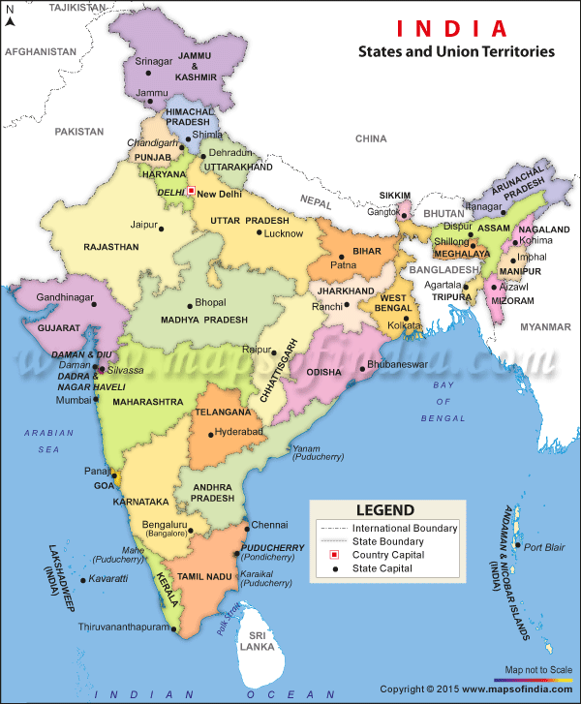
Où?
En Inde du nord
Les montagnes Himalayas
A 2 heures de Manali

Slide 4
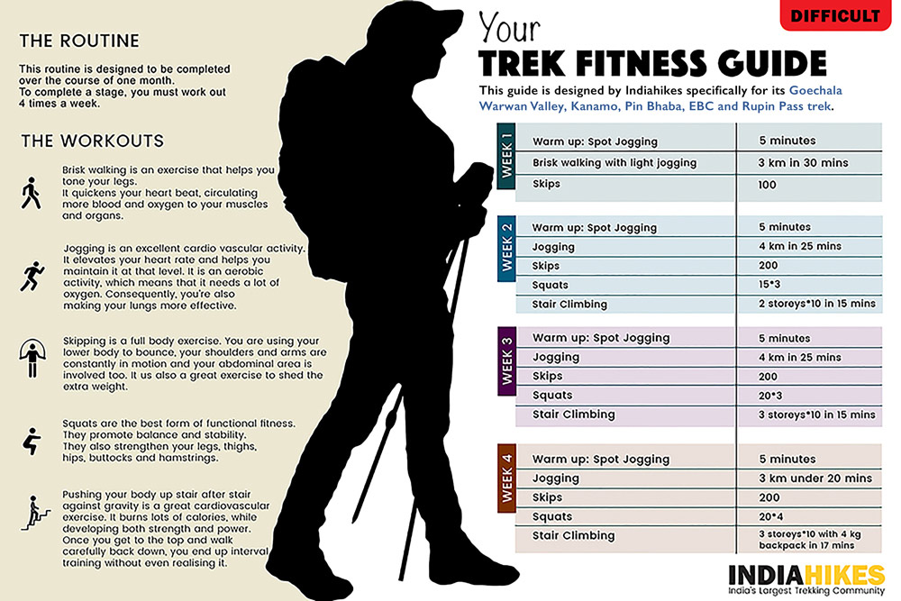
La Préparation
Courir beaucoup
Faire des exercices de ventilation
Éviter la nourriture mauvaise et
dangereuse

Slide 5
Le Trek
7 jours
Réveil à 5h du matin
9230ft-15870ft-10300ft
40 km
Les vallées de verdure et les montagnes de glace

Slide 7
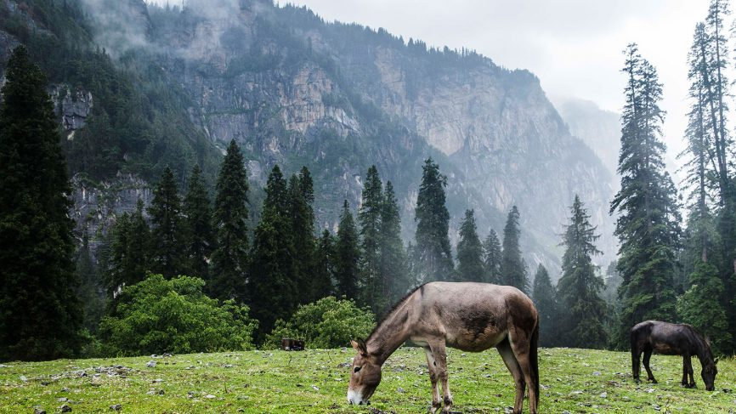
Les Ânes
Le porteur
L’ambulance

Slide 8
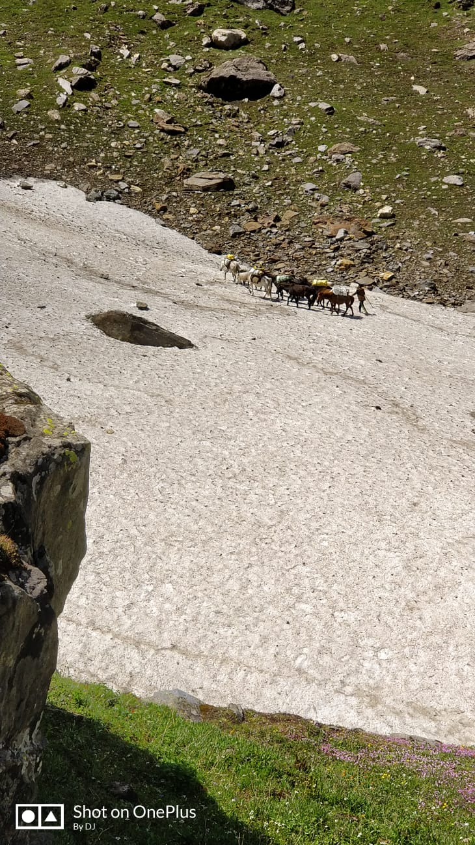

Slide 9
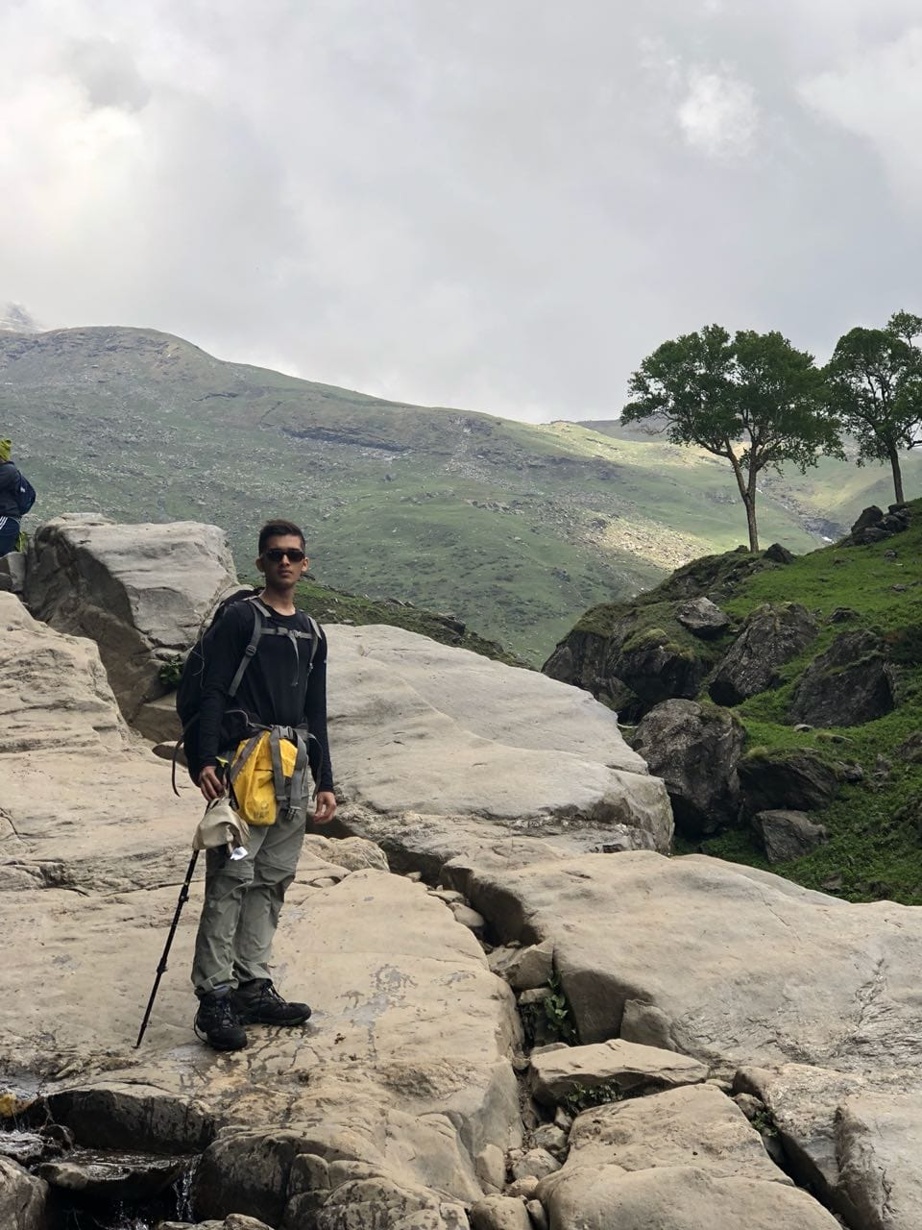
L’équipement
Sac à dos - 80 litres
Vêtements d’hiver
Chaussures imperméables
Bâton de trekking
Tente et sac de couchage
Médicaments

Slide 10
AMS et HAPE
Le mal de tête
La perte d’appétit
La nausée
La faiblesse grave
La tension artérielle basse
Les problèmes de respiration

Slide 12
Mon expérience
La volonté
La discipline
La coordination
L’importance de la positivité
La valeur des choses dans nos vies

